Slide 1
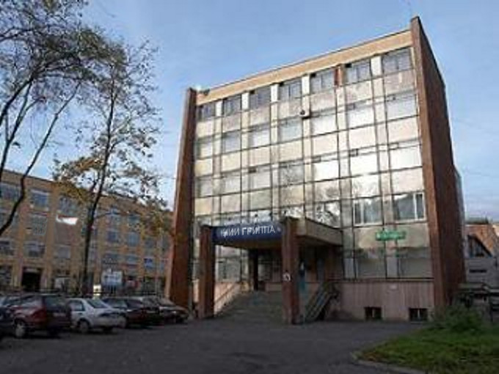
ГРИПП
Лекция для студентов 5 курса медико-профилактического факультета
Корнеев А.Г., доцент
24 марта 2020

Slide 2
ГРИПП
Внимание: разделы в лекции расположены в порядке необходимом для интерактивного изложения.
Цель лекции – ознакомить студентов с основными понятиями актуальности, истории открытия, этиологии, особенностях клинического проявлений, эпидемиологические особенности, профилактические и противоэпидемические мероприятия, знание которых необходимо для приобретение студентами в соответствии с рабочей программой и ФГОС способности и готовности обеспечения санитарно-эпидемиологического благополучия населения РФ.

Slide 3
Грипп -
острая респираторная антропонозная инфекция, вызываемая вирусами типов А, В и С, протекающая с развитием интоксикации и поражением эпителия слизистой оболочки верхних дыхательных путей, чаще трахеи. Заболевание склонно к быстрому и глобальному распространению.
Грипп (Grippus, Influenza) — острая инфекционная болезнь с аэрозольным механизмом передачи возбудителя, характеризующаяся массовым распространением, кратковременной лихорадкой, интоксикацией и поражением воздухоносных путей, а также большой частотой возникновения осложнений.

Slide 4
МКБ-Х
I. Некоторые инфекционные и паразитарные болезни
II. Новообразования
III. Болезни крови, кроветворных органов и отдельные
нарушения, вовлекающие иммунный механизм
IV. Болезни эндокринной системы, расстройства питания и
нарушения обмена веществ
V. Психические расстройства и расстройства поведения
VI. Болезни нервной системы
VII. Болезни глаза и его придаточного аппарата
VIII. Болезни уха и сосцевидного отростка
IX. Болезни системы кровообращения
Х. Болезни органов дыхания
XI. Болезни органов пищеварения
XII. Болезни кожи и подкожной клетчатки
XIII. Болезни костно-мышечной системы и соединительной
ткани
XIV. Болезни мочеполовой системы
XV. Беременность, роды и послеродовой период
XVI. Отдельные состояния, возникающие в перинатальном
периоде
XVII. Врожденные аномалии [пороки развития], деформации и
хромосомные нарушения …
XVIII. Симптомы, признаки и отклонения от нормы, выявленные
при клинических и лабораторных исследованиях, не
классифицированные в других рубриках
XIX. Травмы, отравления и некоторые другие последствия
воздействия внешних причин
XX. Внешние причины заболеваемости и смертности
XXI. Факторы, влияющие на состояние здоровья и обращения
в учреждения здравоохранения
Международная статистическая классификация болезней и проблем, связанных со здоровьем,
10-го пересмотра, принятая 43-ей Всемирной Ассамблеей Здравоохранения

Slide 5
Симптомы (по историческим данным):
Сильная слабость, бессонница, большой жар и замедленный, слабый, почти неощутимый пульс.
Потеря аппетита и сухой мучительный кашель.
Боли в голове и стеснение в груди.
Сильные боли в спине и в сочленениях, онемение в членах, повторные ознобы и поносы.
Далее хрипота, дрожь во всем теле, наконец, припухание лица.
В тяжелых случаях: бессонница, бред, конвульсии, или же продолжительная гектическая лихорадка, с кровохарканьем.

Slide 6
Ежегодно эпидемии гриппа в развитых странах вызывают
от 3 до 5 млн. случаев заболеваний
и 250-500 тысяч смертельных случаев

Slide 7
ЭПИДСИТУАЦИЯ

Slide 8
Структура инфекционной заболеваемости*
*Без учета зарегистрированных форм носительства, укусов, ослюнений
и поствакцинальных осложнений.
Млн. руб.
Оренбургская область, 2009 год.

Slide 10
годы
Многолетняя динамика и прямолинейная тенденция заболеваемости ОРЗ населения Оренбургской области за период с 1991 по 2010 гг.

Slide 11
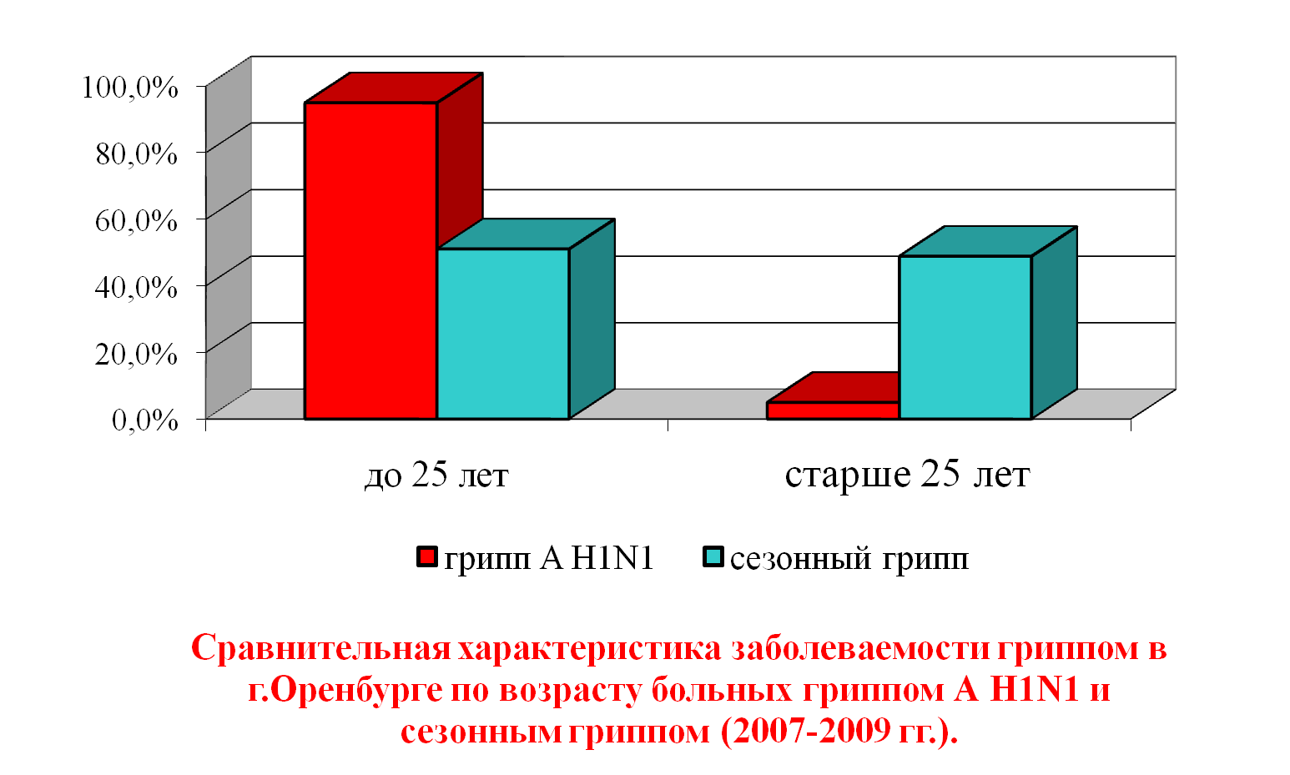

Slide 13
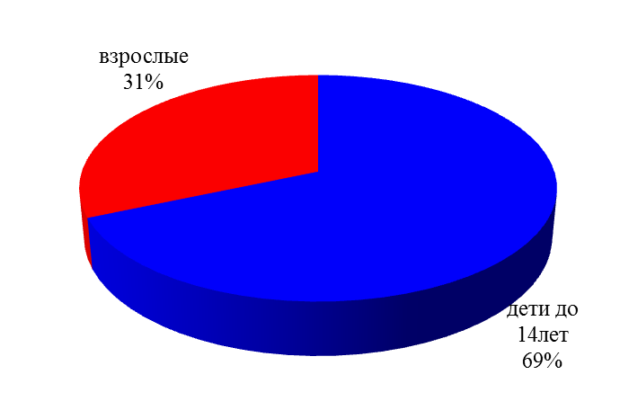
Доля городского и сельского населения заболевших ОРЗ в Оренбургской области в 2010 г.

Slide 14
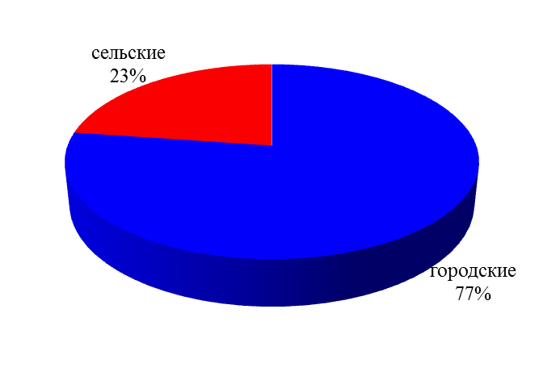
Возрастная структура заболевших ОРЗ в Оренбургской области в 2010 г.
Назад

Slide 15
Исторические аспекты

Slide 16
Первые сведения о гриппе относятся к 412 году до нашей эры
Название «инфлюэнца»в медицинских трудах появилось во время пандемии 1732—1738 гг. Название «грипп» — во время следующей пандемии 1742—1743 гг. Существует не менее двух точек зрения на происхождение этого термина:
1. от фр. «la Grippe» «цеплять, хватать»
2. от нем. «Greifen», фр. «Agripper» - «жадно хватать, схватывать»

Slide 17
Первые исторически зафиксированные эпидемии гриппа
В летописях XIV века упоминается уже о трех эпидемиях гриппа: в 1323 г. (Италия, Франция), в 1328 г. (Италия) и 1387 г. (Италия, Франция и Германия).
В XV столетии описаны эпидемии, имевшие место в 1404 г. (Голландия, Германия), 1411, 1413, 1414 и 1427 гг. (Франция, Германия и Италия).
В XVI столетии эпидемии гриппа отмечают в 1510, 1557, 1562, 1574, 1580, 1587 и 1593 гг.

Slide 18
Гриппозные эпидемии
XVII столетия
В XVII столетии описано 16 эпидемий гриппа.
1. 1602 г.
2. 1626 г. - Италия и южная часть Франции
3. 1647 г. - Испания, Северная и Южная Америка, Вест-Индия
4. 1655 г. - Северная Америка
5. 1657—1658 гг. - Швейцария, Германия и Англия
6. 1675 г. - Германия, Венгрия, Австрия и Англия

Slide 19
Гриппозные эпидемии и пандемии XVIII столетия
Эпидемии гриппа на протяжении XVIII века повторялись довольно часто, с промежутками от 2 до 7–13 лет.
Наиболее интенсивными были эпидемии и пандемии 1729—1730, 1732—1733, 1742—1743, 1757, 1767, 1781—1782 и 1788—1789 гг.

Slide 20
Гриппозные эпидемии и пандемии XIХ столетия
По подсчетам Г.Ф. Вогралика было четыре масштабных пандемии гриппа:
пандемия 1830—1833 гг.,
пандемия 1836—1837 гг.,
пандемия 1847—1848 гг.
пандемия 1889—1890 гг.

Slide 21
История эпидемий, серотип A
Год | Подтип / жертвы | Распространение
1889—1890 | H2N8 | Тяжёлая эпидемия
1900—1903 | H3N8 | Умеренная эпидемия
1918—1919 | H1N1 | Тяжёлая пандемия (Испанский грипп)
1933—1935 | H1N1 | Средняя эпидемия
1946—1947 | H1N1 | Средняя эпидемия
1957—1958 | H2N2 | Тяжёлая пандемия (Азиатский грипп)
1968—1969 | H3N2 | Умеренная пандемия (Гонконгский грипп)
1977—1978 | H1N1 | Средняя эпидемия
1995—1996 | H1N1 и H3N2 | Тяжёлая эпидемия
2009 | H1N1 | Умеренная эпидемия (Свиной грипп)

Slide 22
Число жертв пандемий гриппа в 20 веке:
1918 –1919 гг. – «Испанка» - 20-100 млн. погибших в мире;
1957 –1958 гг. – «Азиатский грипп» - 70 тыс.
погибших только в США;2 млн. погибших в мире
1968 – 1969 гг. – «Гонконгский грипп»
- всего число погибших составило 1 млн.
С 1968 г. эпидемии гриппа унесли более 400 тыс. жизней.
Назад

Slide 23
Ущерб

Slide 24
Ущерб, нанесенный пандемиями гриппа:
пандемия "испанки"
от 20 до 100 млн. погибших
пандемия
1957 и 1968 гг.
более 1,5 млн. человек погибло
экономический ущерб 32 млрд. долларов

Slide 25
Заболеваемость острыми кишечными инфекциями в Российской Федерации и Оренбургской области (показатель на 100 тысяч населения)
Сравнительная экономическая значимость
(7 первых ранговых мест) инфекционной заболеваемости населения Оренбургской области в 2009 г
400730,44
Тыс.руб.
4

Slide 26
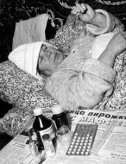
Последствия гриппа
Увеличение числа
госпитализаций
Существенное
ухудшение
самочувствия
Пропуск
рабочих дней
по болезни
Повышение
смертности
Снижение
работоспособности и
производительности
труда
снижение
качества жизни
(семья, социальная
сфера и др.)
Увеличение
числа визитов
к врачу
Notes:
Общеизвестно, что грипп наносит ущерб как здоровью человека, так и несёт тяжёлые социально-экономические последствия.

Slide 27
Статистика годовой смертности от гриппа в зарубежных странах тыс. на 100 тыс. насетения
США: 20-37,5
Австралия-0,4-1,2
Бельгия-0,5-1,5
Франция-2,8-8,4
Германия-3,85-11,55
Италия-2,75-8,25
Португалия-0,5-1,5
Испания-2-6
Швейцария-0,35-1,08
Нидерланды-0,75-2,25
Великобритания-0,8-8,4
В России смертность от 5 до 19 лет составляет от 0,9
от 65 лет составляет 103,5
Назад

Slide 28
Этиология

Slide 29
Различают 3 серотипа вирусов гриппа: А, В и С
Все они относятся к РНК-содержащим ортомиксовирусам (семейство Orthomyxoviridae)
Наибольшее эпидемиологическое значение имеют вирусы гриппа типа А, что связано с их высокой способностью к изменчивости

Slide 30
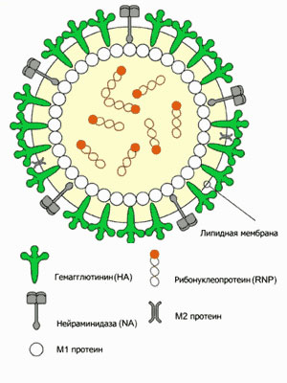
Рисунок 7.. Строение вируса гриппа.

Slide 31
Разделение вируса гриппа А на субтипы (подтипы) основано на различиях в антигенных свойствах
двух его поверхностных гликопротеидов:
нейраминидазы (NA)
гемагглютинина (НА)
В настоящее время известно
16 типов гемагглютининов (Н1-Н16)
и 9 типов нейраминидазы (N1-N9)

Slide 32
ТИПЫ ГЕМАГГЛЮТИНИНА И НЕЙРАМИНИДАЗЫ ВИРУСА ГРИППА А
Гемагглютинин |  | Нейраминидаза
Тип | Носитель | Тип | Носитель
Н1 | человек, свинья, птица | N1 | человек, свинья, птица
Н2 | человек, свинья, птица | N2 | человек, свинья, птица
Н3 | человек, свинья, лошадь, птица | N3 | птица
Н4 | птица | N4 | птица
Н5 | птица | N5 | птица
Н6 | птица | N6 | птица
Н7 | лошадь, птица | N7 | лошадь, птица
Н8 | птица | N8 | лошадь, птица
Н9 | птица | N9 | птица
Н10 | птица
Н11 | птица
Н12 | птица
Н13 | птица
Н14 | птица
Н15 | птица
Н16 | птица

Slide 33
КЛАССИФИКАЦИЯ ВИРУСА ГРИППА А
(до 1980 Г.)
Гемагглютинин | Нейраминидаза
Hsw1 | N1
H0
H1
H2 | N2
H3

Slide 34
Этиология гриппа
(классификация до 1980 г.)
1918-1928 – H1N1
1929-1946 – H1N1
1947-1956 – H1N1
1957-1967 – H2N2
с 1968 – H3N2
С 1977 - H1N1
С 2009 - H1N1
1918-1928 – Hsw1N1
1929-1946 – HON1
1947-1956 – H1N1
1957-1967 – H2N2
с 1968 – H3N2
С 1977 - H1N1
С 2009 - Hsw1N1

Slide 35
КЛАССИФИКАЦИЯ ВИРУСА ГРИППА А
(до 1980 Г.)
Гемагглютинин | Нейраминидаза
Hsw1 | N1
H0
H1
H2 | N2
H3
Н1
Классификация
с 1981 г

Slide 36
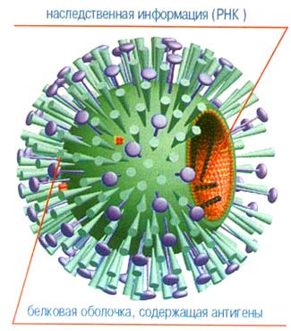
Различают 2 типа антигенных изменений поверхностных белков вируса гриппа:
"антигенный дрейф"
или точечные мутации, обусловленные мутациями в геноме вируса
"шифтовые изменения",
обусловленные заменой НА или NA, или обоих этих белков на новые

Slide 37
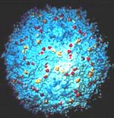
Существуют 2 объяснения механизма появления эпидемических и пандемических штаммов вируса гриппа человека:
в результате "шифтовых" изменений, замены с помощью реассортации сегмента генома вируса гриппа человека на соответствующий сегмент генома другого вируса (например, животного происхождения)
сохранение в скрытой циркуляции среди людей или в форме длительной персистенции в организме человека "старых" вирусов гриппа, возвращающихся при ослаблении к ним коллективного иммунитета

Slide 38
Реассортантный новый вирус гриппа H1N1 (НА, NА, М, РВ1, РВ2, РА, NР, NS)
реассортации между
вирусами гриппа
животных/птиц и человека
непосредственной адаптации
вируса животных/птиц к
человеку
механизмы
Анализ последовательностей гена нуклеопротеина показал, что вирусы гриппа птиц
эволюционировали с появлением 5 специфических хозяйских линий:
вирусы диких и домашних лошадей, чаек, свиней и человека. Причем (!) вирусы гриппа человека и свиней составляют
так называемую сестринскую группу, что свидетельствует об их близком родстве и, естественно, общем происхождении.
Назад

Slide 39
ГРИПП ПТИЦ
H5N1

Slide 40
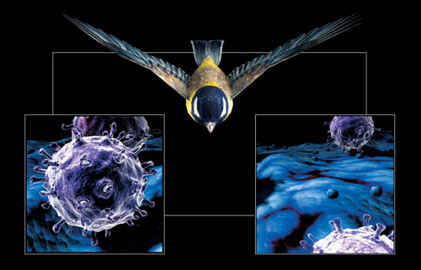
Предполагают, что вирусы гриппа, вызвавшие пандемии в XX веке, перешли к человеку от птиц в результате изменений антигенных свойств путем реассортации
Предполагают, что пандемия "испанки" была вызвана реассортантом, возникшим на основе вируса ГП субтипа H1N1 и слабопатогенного человеческого штамма ВГ

Slide 41
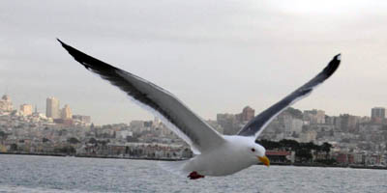
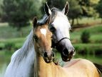
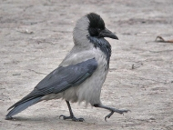
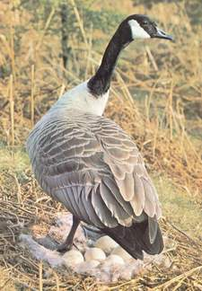
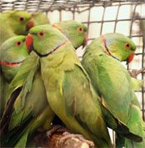


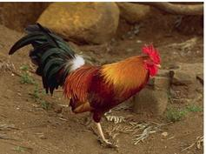

Все известные варианты НА и NА вирусов гриппа типа А обнаружены у вирусов, выделенных от различных видов птиц и некоторых млекопитающих

Slide 42
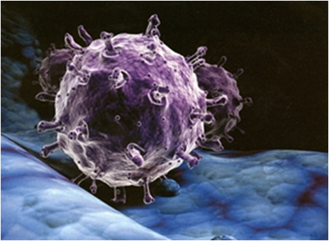
Грипп птиц - высоко контагиозная вирусная кишечная инфекция, которая поражает все виды пернатых

Slide 43
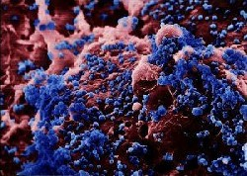
Грипп птиц представляет опасность и для других животных
домашних
(свиньи, лошади)
диких
(норки, тюлени, китообразные и др.)
Есть сообщения о гибели в зоопарках тигров и леопардов, кошек и собак, которых кормили инфицированной птицей

Slide 44


Вирусы, вызвавшие предыдущие пандемии гриппа, по-видимому, передавались человеку от птиц через "посредников", которыми, вероятно, являлись свиньи
Вирус субтипа H5N1 обнаружил способность передаваться людям непосредственно от птиц

Slide 45
Все штаммы ВГП можно разделить на 2 группы:
штаммы высокопатогенного ВГП (highly pathogenic avian influenza – HPAI), при котором смертность птицы достигает практически 100 %. К этой группе относят вирусы субтипов H5N1, H7N7, H9N2, H7N3
низкопатогенный ВГП (low pathogenic avian influenza – LPAI) вызывает гораздо более слабые формы заболевания у птиц, а летальных исходов среди людей пока не зарегистрировано

Slide 46
Устойчивость ВГП
в окружающей среде:
в фекалиях птицы сохраняет инфекционность при 4ºС – до 35 дней, при 20ºС – до 7 дней
в охлажденных тушках птицы – не менее 23 дней
в воде при 22ºС – до 4 дней, при 0ºС – более 30 дней
инактивируется при 56ºС - через 3 часа, при 60ºС – через 30 минут, при 121ºС – через 15 минут
70 % этанол инактивирует ВГП на зараженных поверхностях в течение 10 минут
ВГП быстро инактивируется под воздействием 3 % NaOH, 0,1 % формальдегида

Slide 47
Естественным (природным) резервуаром ВГП являются мигрирующие (перелетные) водоплавающие птицы, часто дикие утки и гуси. У диких птиц инфекция протекает в виде энтерита, без видимых признаков общего заболевания.
Домашняя птица не является природным резервуаром ВГП.

Slide 48

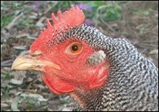
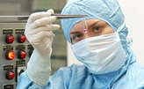

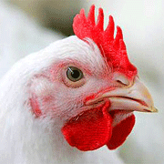
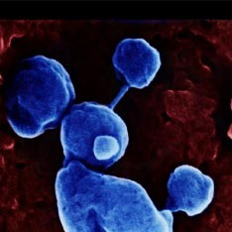
фекально-оральный механизм
Предполагается, что передача ВГП субтипа H5N1 от больной птицы здоровой осуществляется с помощью фекально-орального механизма. Показано, что в 1 грамме фекалий больной птицы количество вируса достаточно для заражения 1 млн. птиц.
Воздушно-капельный механизм заражения птиц вирусом ГП был подтвержден экспериментально в лабораторных условиях.

Slide 49
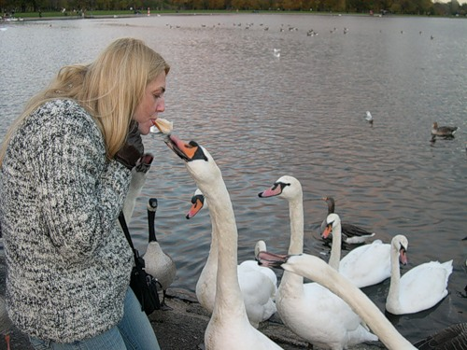
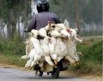
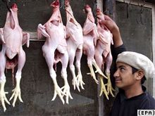
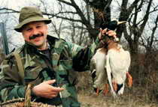
Пути заражения человека вирусом ГП (H5N1)
контактно-бытовой
при тесном контакте с инфицированной птицей и их фекалиями при уходе и убое, при перевозке или переработке зараженной птицы или субпродуктов
алиментарный
при употреблении в пищу термически плохо обработанного мяса птицы и яиц
воздушно-пылевой
при контакте с пылью или почвой, контаминированной фекалиями больных птиц
водный
при употреблении сырой воды, контаминированной фекалиями больных птиц
воздушно-капельный
реализация воздушно-капельного пути заражения для человека не доказана
внутрибольничная передача
внутрибольничная передача ВГП от человека к человеку пока не зарегистрирована

Slide 50
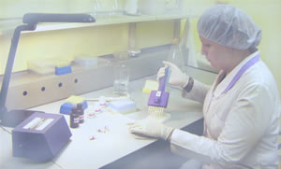
Лабораторное исследование
Основной материал
Секционный материал
мазок из носа, мазок из ротоглотки
смыв из полости носа, смыв из ротоглотки
фекалии
трахеальные смывы
биоптат (аутоптат) легкого и трахеи
Предварительный диагноз
Окончательный диагноз
грипп А(Н5N1) ставится на основании положительных результатов ПЦР и иммунофлюоресценции
на основании реакции микронейтрализации или в случаях выделения вируса (Новосибирский центр вирусологии и биотехнологии «Вектор» и Центр специальной лабораторной диагностики и лечения особо опасных и экзотических инфекций, Московская обл. г. Сергиев-Посад)

Slide 51
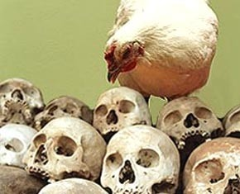
ПРЕДПОСЫЛКИ
ПАНДЕМИИ
Способность
заражать
человека
Способность
размножаться
в организме
и вызывать
заболевание
Способность
эффективно
передаваться
от одного
человека
к другому

Slide 52
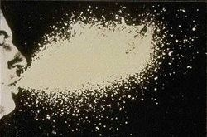
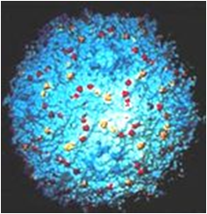
При одновременной коинфекции людей птичьим и человеческим вирусом с возникновением вирусов-реассортантов, которые несут в себе как гены птичьего вируса (поверхностные) так и
человеческого (внутренние) может возникнуть новый пандемический вирус, который будет высококонтагиозный как возбудитель птичьего гриппа, но распространяющийся также легко (воздушно-капельным путем), как вирус гриппа человека

Slide 53

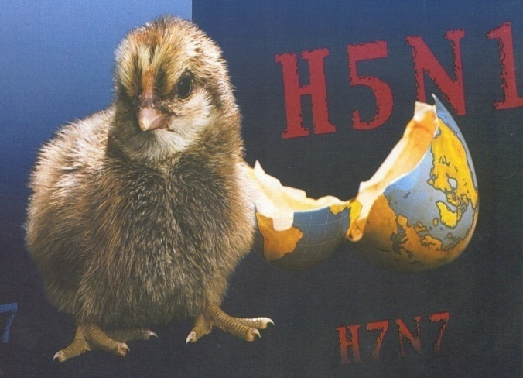
Всемирная организация здравоохранения
прогнозирует появление в ближайшие годы нового антигенного варианта вируса гриппа, что может привести к развитию крупной пандемии гриппа с 4-5 кратным ростом заболеваемости и
5-10 кратным ростом смертности
ВОЗ определила ситуацию
по гриппу в настоящее время
как межпандемическую
Назад

Slide 54
ПРОФИЛАКТИКА
специфическая
неспецифическая

Slide 55
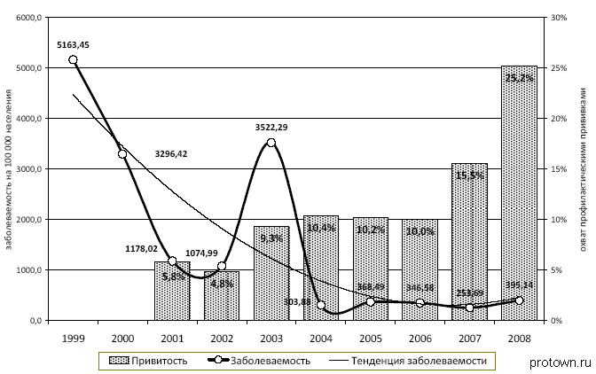
Рисунок 7.. Строение вируса гриппа.
Многолетняя динамика заболеваемости гриппом и ОРВИ в Москве и России.

Slide 56
Динамика заболеваемости гриппом в Свердловской области в зависимости от объемов иммунизации

Slide 57
Вакцинация
«…— единственная социально и экономически оправданная мера борьбы с гриппом»*
Снижает заболеваемость гриппом на 90%
Снижает заболеваемость ОРВИ на 56%
Снижет количество госпитализаций на 48%**
*World Health Organization, www.who.int/wer No.33, 2005, 0 277-288
** Kristin L.Nickol. Efficacy, activity and profitability of inactivated vaccines/ Vaccine, 21, 2003
Notes:
57
Подсчитано, что польза вакцинации и, в частности, у детей, больше, чем все другие медицинские мероприятия, включая использование антибиотиков. В то же время показательным является то, что менее 10% мирового бюджета расходуется на проведение вакцинопрофилактики. Экономическая эффективность предотвращения гриппа является одной из самых выгодных для бюджета стратегий в области превентивной медицины, уступая лишь профилактике гепатита В.

Slide 58
В ПЕРВУЮ ОЧЕРЕДЬ ВАКЦИНАЦИИ ПОДЛЕЖАТ:
дети дошкольного возраста;
школьники;
медицинские работники;
работники сферы обслуживания, транспорта, учебных заведений;
воинские контингенты
лица старше 60 лет;
лица, страдающие хроническими соматическими заболеваниями;
часто болеющие острыми респираторными вирусными заболеваниями

Slide 59
ПРОТИВОПОКАЗАНИЯМИ К ПРИМЕНЕНИЮ ЯВЛЯЮТСЯ:
аллергические реакции на куриный белок и компоненты вакцины.
острые лихорадочные состояния или обострение хронического заболевания (Вакцинацию проводят после выздоровления или в период ремиссии).
противопоказано лицам, ранее имевшим аллергические реакции на введение противогриппозных вакцин.
при нетяжелых ОРВИ, острых кишечных заболеваниях вакцинацию проводят сразу после нормализации температуры.

Slide 60
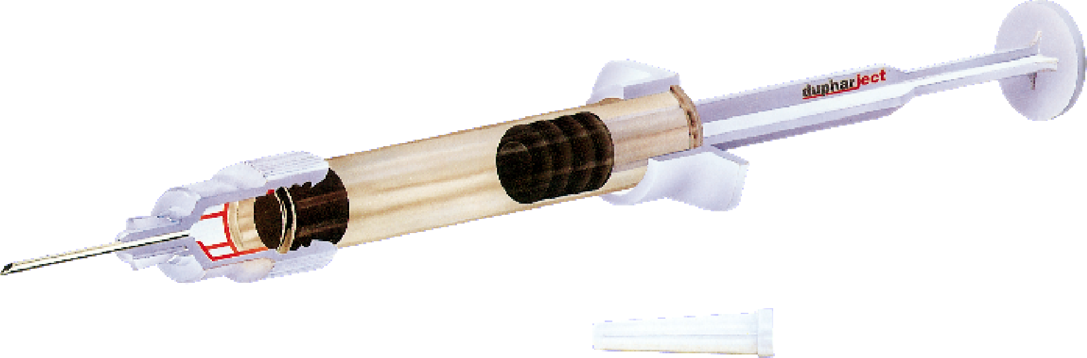
Всемирно запатентованный шприц Дюфарджект –
гарантия безопасного и безболезненного введения
точной дозы
Фронтальный
фиксатор,
гарантирующий
стерильность
Камера с
лекарственным
средством
Поршень
Стерильная игла
со специальным покрытием
Защитный колпачок
иглы

Slide 61
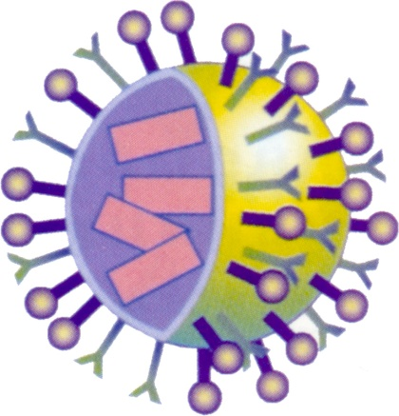
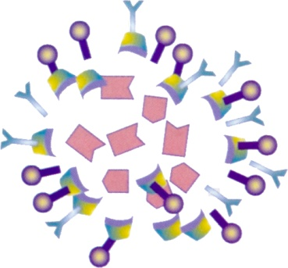
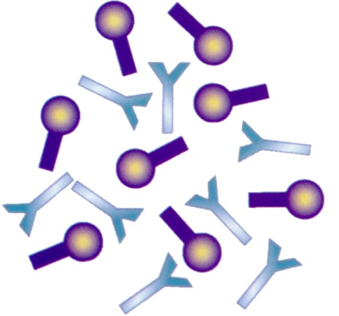
Поколения противогриппозных вакцин
для профилактики гриппа
Цельновирионные вакцины
Сплит вакцины
Гемагглютинин
Внутренние
антигены
Нейраминидаза
Гемагглютинин
Липидный слой
Нейраминидаза
Внутренние антигены
Субъединичные вакцины
Гемагглютинин
Например, Know How вакцины Инфлювак: субъединицы в виде сфероподобных «розеток» обеспечивают иммунный ответ равный ЦВВ.
Нейраминидаза

Slide 62




Поколение | Тип вакцины | Примеры вакцин | Основные характеристики
1 поколение цельновирионные (живые и инактивированные) | Живая гриппозная вакцина (ослабленный вирус гриппа) | Живая гриппозная вакцина Ультравак (Микроген) | Область применения ограничена
 | Инактивированная гриппозная вакцина (целые вирусы гриппа, прошедшие инактивацию и очистку) | Вакцина гриппозная элюатно-центрифужная жидкая Грипповак (СПбНИИВС) | Хорошие показатели иммуногенности
2 п-е расщепленные (сплит) | Частицы разрушенного вируса, поверхностные и внутренние белки | Флюарикс (GSK-Биомед) Ваксигрип (Sanofi) Бегривак (Novartis) Флюваксин (Китай) | Содержат по 15 мкг каждого штамма вируса гриппа и липопротеиды клеточной стенки вируса
3 поколение субъединичные | Содержат высокоочищенные поверхностные антигены вируса гриппа (гемагглютинин и нейраминидазу) | Инфлювак (Solvay в составе Abbott) Агриппал (Novartis) | По 15 мкг антигенов вируса, хорошие показатели иммуногенности
4 поколение субъединичные адьювантные | Содержат антигены вируса гриппа и иммуноадъювант Полиоксидоний | Гриппол (СПбНИИВС, Микроген) Гриппол плюс (ФК «ПЕТРОВАКС») Гриппол Нео (ФК «ПЕТРОВАКС») | Сниженное содержание антигенов: по 5 мкг на каждый штамм
Notes:
62
62
В настоящее время в России зарегистрировано 11 вакцин против сезонного гриппа и 5 против пандемического. Все вакцины сравнимы по иммуногенности, с каждым поколением увеличивается безопасность вакцины

Slide 63
Подходы, предложенные ВОЗ для реализации стратегии совершенствования вакцин на основе существующих принципов построения вакцин
Включение в состав гриппозных вакцин адъювантов –
потенциаторов иммунного ответа:
- повышение иммуногенности;
- снижение антигенной нагрузки на организм
вследствие снижения дозы вирусных белков.
Разработка технологий производства вакцин:
- переход от традиционной аллантоисной технологии наработки
вируса к новой клеточной технологии;
- элиминация консерванта;
- новые пути введения
Изложены в документах ВОЗ:
- GIVS Global Immunization Vision and Strategy 2006-2015 (2003)
- Global pandemic influenza action plan (2006)
- Recommendations of Third WHO meeting on influenza vaccines
that induce broad spectrum and long-lasting immune responses (2007)

Slide 64
ВАКЦИНЫ ПРОТИВ ГРИППА, ЗАРЕГИСТРИРОВАННЫЕ В РФ
Живые вакцины: Ультравак. Вакцина гриппозная аллантоисная живая сухая интраназальная.
Инактивированные вакцины:
МоноГриппол. Вакцина гриппозная моновалентная инактивированная субъединичная адъювантная
Гриппол®. Вакцина гриппозная тривалентная поли­мер-субъединичная жидкая
Инфлювак®. Вакцина гриппозная, субъединичная, инактивированная
Бегривак®. Вакцина гриппозная инактивированная расщепленная (сплит-вакцина)

Slide 65
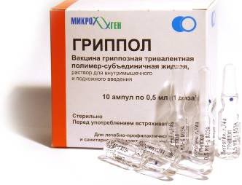
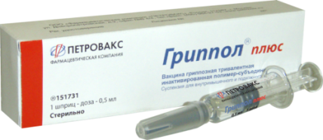
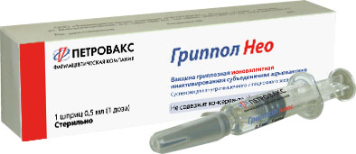
Вакцины семейства ГРИППОЛ
- Первая субъединичная адъювантная гриппозная вакцина для массовой вакцинопрофилактики
- Длительный опыт успешного применения – более 12 лет
- Вакцина национального календаря профилактических прививок РФ
1996
ГРИППОЛ
2008
Гриппол
плюс
2009
Гриппол
Нео
Производитель – Микроген, Уфа (по лицензии Петровакс)
- Первая Российская гриппозная вакцина без консерванта, в индивидуальных шприц-дозах
- Вакцина национального календаря профилактических прививок РФ для детей
- Первая Российская гриппозная вакцина на базе клеточной технологии выращивания вакцинного вируса
Производитель - Петровакс

Slide 66
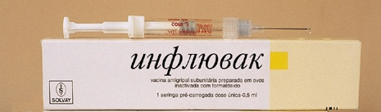
Субъединичная вакцина ИНФЛЮВАК
для профилактики гриппа
20-летний опыт применения,
более 200 млн. доз вакцины
Доказанная
высокая иммуногенность
низкая реактогенность
Назад

Slide 67
Эпидемиология

Slide 68
Источник возбудителя инфекции: больной гриппом человек с клинически выраженной или стёртой формами течения заболевания.
Механизм передачи вируса — аэрозольный.
Путь передачи — воздушно- капельный (контактно-бытовой, воздушно-пылевой, …)
Восприимчивость высокая.
Антигенный дрейф обусловливает периодичность эпидемий (продолжительность 6–8 нед).
Эпидемические подъёмы в осенне-зимний период связывают с общими факторами, определяющими сезонную неравномерность заболеваемости ОРЗ.
Результат антигенного шифта — возникновенние пандемий.

Slide 69
Заболеваемость острыми кишечными инфекциями в Российской Федерации и Оренбургской области (показатель на 100 тысяч населения)
Индекс контагиозности
ПРОЦЕНТ ЗАБОЛЕВШИХ ИЗ ОБЩЕГО ЧИСЛА ВОСПРИИМЧИВЫХ ЛИЦ, НАХОДИВШИХСЯ В КОНТАКТЕ С ИСТОЧНИКОМ ИНФЕКЦИИ
При гриппе - 100%
иммунитет
Скорость распространения тем больше,
чем выше плотность населения

Slide 70
Открытие

Slide 71
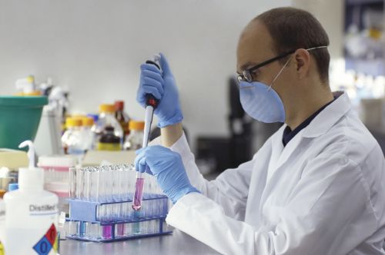
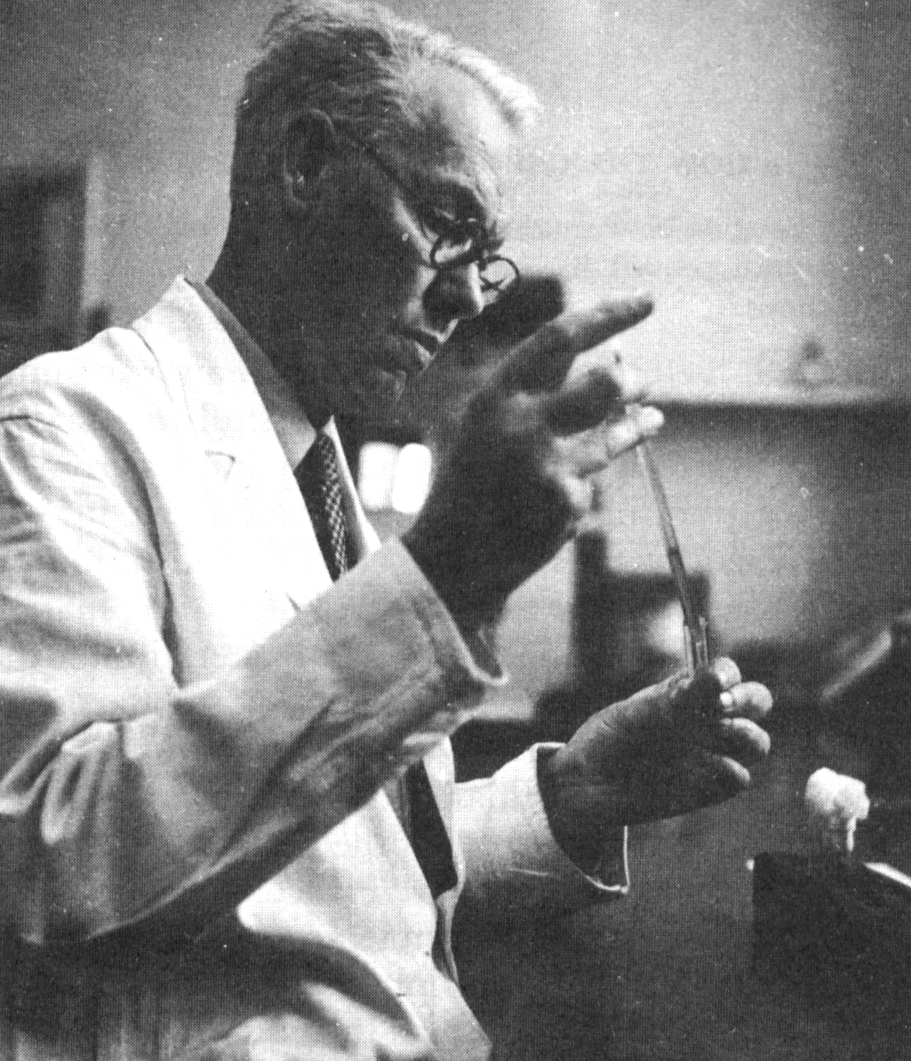
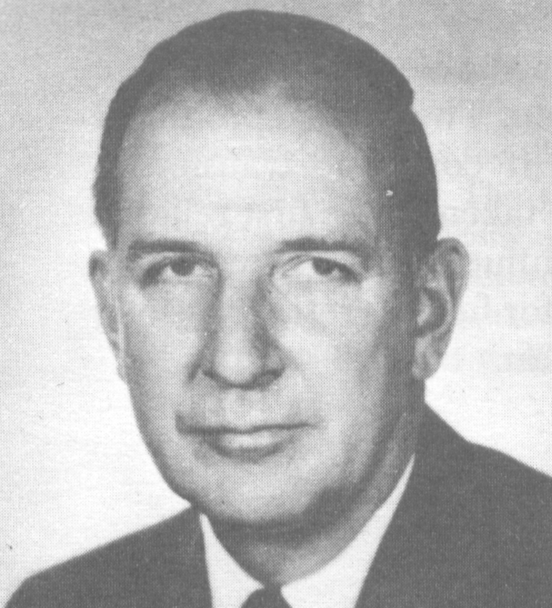
В 1931 году Ричард Шоуп открыл
вирусную природу гриппа.
В 1933 году в Лондоне ученые
Национального института медицинских исследований Уилсон Смит,
Кристофер Эндрюс и Патрик Лейдлоу
впервые выделили человеческий вирус
гриппа, который был назван «вирус гриппа типа А»
в 1940 году научный мир потрясает еще одно открытие — Томас Френсис
выделяет еще один вирус
гриппа, вирус типа В, а в
1947 году Ричард Тейлор
открывает вирус гриппа
типа С.
Назад

Slide 72
¡«Испанка»!

Slide 73
Вернемся к «испанке»
Пандемия гриппа 1918—1920-х гг.
Родина «испанки» - Китай.
Первые смертельные случаи болезни были описаны врачами в Соединенных Штатах в марте 1918 и в портовых городах Франции, Испании и Италии в апреле 1918 года.
За десять месяцев «испанка» распространилась по всему миру.
Три волны пандемии.
Мишень – взрослое население

Slide 74
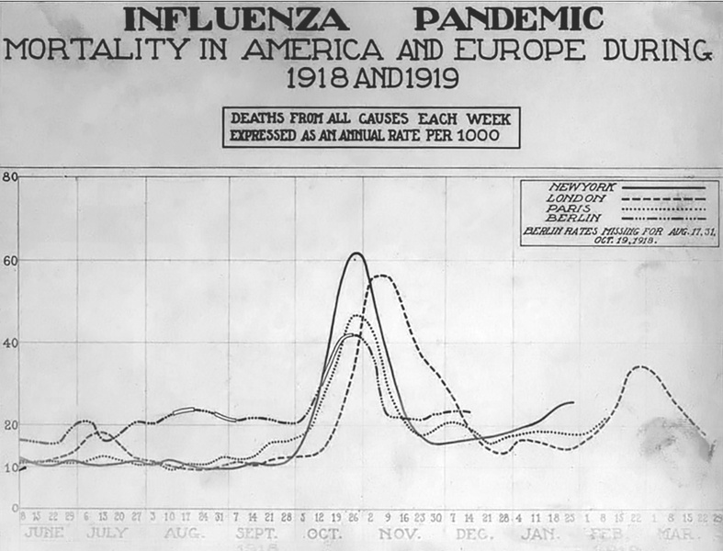
Число смертельных случаев от гриппа в крупнейших городах мира на 1тыс. человек населения во время трех волн пандемии гриппа в 1918—1919 гг

Slide 75
Современные исследования вируса «испанки»
В 1997 году Институт Молекулярной Патологии Армии США (AFIP) получил образец вируса H1N1 1918 года из трупа коренной жительницы Аляски, захороненной в вечной мерзлоте 80 лет назад
Вирус «испанки» не был «эпидемической новинкой» 1918 года — его «предковый» вариант «проник» в человеческую популяцию приблизительно в 1900 году и циркулировал в ограниченных популяциях людей почти 18 лет.
Современный вирус H1N1 имеет 5 эпитопов в дополнение к 4, найденным у всех птичьих вирусов. Вирус «испанки» имеет только 4 консервативных птичьих участка.
Наличие необъяснимого сердечно-сосудистого синдрома «испанки»

Slide 76
1. Пандемия «испанского гриппа» развивалась как и большинство других пандемий гриппа прошлого, с характерными тремя волнами заболеваемости, и с той же «скоростью», но по тяжести клиники болезни и характеру осложнений она напоминала пандемию 1836—1837 гг.
2. Наиболее опасными осложнениями гриппа в эту пандемию, обычно наблюдающихся у молодых людей, были быстро нарастающее поражение сердечно-сосудистой системы, резкое падение кровяного давления, помрачение сознания, геморрагические явления, развивающиеся у больных даже раньше, чем осложнения со стороны легких.
3. Молодой возраст погибших нельзя объяснить только тем, что люди старших возрастов переболели гриппом в пандемию 1889—1892 гг., так как серотип вируса, вызвавший эту пандемию (N2H2), не совпадает с серотипом вируса, вызвавшим пандемию «испанки» 1918—1920 гг. (N1H1).
4. Пандемическое распространение, клинику и патанатомию «испанского гриппа» нельзя объяснить результатами расшифровки генома вируса гриппа, вызвавшего «испанку», так как они не показали отличий генов «вирулентности» вируса «испанки» от штаммов вируса гриппа, циркулирующих среди людей сегодня.
5. Вирус, вызвавший пандемию гриппа 1918—1920 гг предполагает наличие у него альтернативного хозяина.
Назад

Slide 77
Нормативные акты

Slide 78
Нормативные документы:
СП 3.1.2.1319-03 "Профилактика гриппа".
СП 3.1.2.1382-03. Дополнения и изменения к СП 3.1.2.1319-03 "Профилактика гриппа".
Приказ МЗ РФ N 25 от 25.01.98 "Об усилении мероприятий по профилактике гриппа и других острых респираторных вирусных инфекций".
МУ 3.3.1889-04 Порядок проведения профилактических прививок«
Постановление Главного государственного санитарного врача РФ от 30 августа 2011 г. N 117 "О мероприятиях по профилактике гриппа и острых респираторных вирусных инфекций в эпидсезоне 2011 - 2012 годов"
Назад

Slide 79
Прочее

Slide 80
Возбудители гриппа — ортомиксовирусы (семейство Orthomyxoviridae) — РНК-содержащие сложноорганизованные вирусы. Семейство включает род Influenzavirus, содержащий вирусы 3 серотипов: А, В и С.
Диаметр вирусной частицы 80–120 нм. Вирион сферической формы (реже нитевидный). В центре вириона расположен нуклеокапсид.
Геном представлен однонитевой молекулой РНК, имеющей у серотипов А и В по 8 сегментов и 7 сегментов у серотипа С.
Капсид состоит из нуклеопротеина (NP) и белков полимеразного комлекса (P). Нуклеокапсид окружён слоем матриксных и мембранных белков (М). Снаружи этих структур расположена наружная липопротеиновая оболочка, несущая на своей поверхности сложные белки (гликопротеины): гемагглютинин (Н) и нейра минидазу (N). Для вирусов серотипа А характерна постоянная изменчивость поверхностных антигенов, причём изменения Н- и N-антигенов происходят независимо друг от друга. Известно 15 подтипов гемагглютинина и 9 — нейраминидазы. Вирусы серотипа В более стабильны (выделяют 5 подтипов). Антигенная структура вирусов серотипа С не подвержена изменениям, нейраминидаза у них отсутствует.

Slide 81
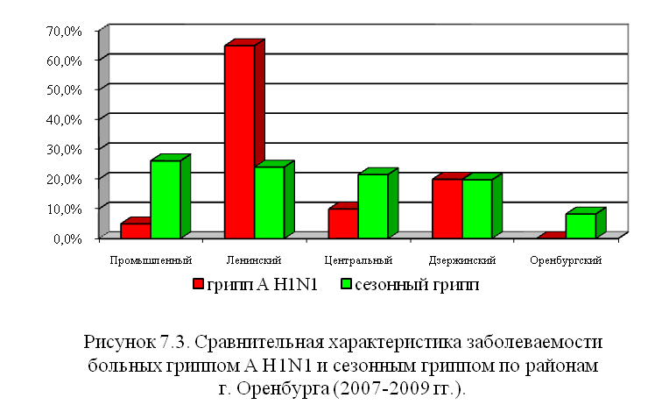

Slide 82
ПРОГНОЗ ПАНДЕМИИ 2010-2012
(данные для США):
до 200 млн. человек будет инфицировано
от 40 до 100 млн. заболеют
от 18 до 45 млн. будут нуждаться в амбулаторном лечении
от 300.000 до 800.000 человек будет госпитализировано
от 88.000 до 300.000 человек умрет

Slide 83
Если экстраполировать эти данные на Россию, то
Если экстраполировать эти данные на Россию, то
до 120 млн. человек будет инфицировано
до 60 млн. человек заболеют
до 30 млн. человек будут нуждаться в амбулаторном лечении
до 500 тыс. человек будет госпитализировано
до 200 тыс. человек умрет

Slide 84
Если экстраполировать эти данные на Оренбург, то
до 430 000 человек будет инфицировано
до 210 000 человек заболеют
до 110000 человек будут нуждаться в амбулаторном лечении
до 2000 человек будет госпитализировано
до 700 человек умрет

Slide 85
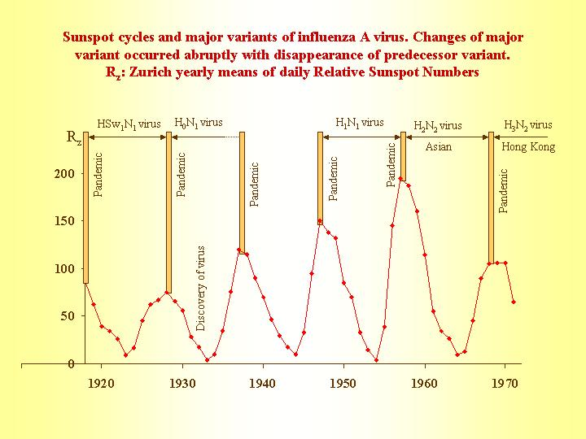

Slide 86
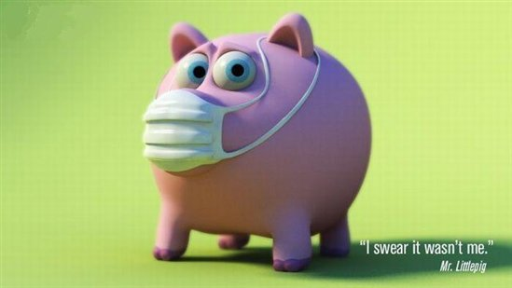
все
Назад

Slide 87

спасибо
за внимание!

